Slide 1

ARTES VISUALES
CURSOS: 8 Básico
PROFESORA: CLAUDIA CAVIERES JARA
CLASE 20

Slide 2
INSTRUCCIONES
Si vas a ver el video en tu teléfono, activa la opción “rotación automática” para que lo veas más grande y puedas leer con mayor facilidad.
Lo puedes ver todas las veces que sea necesario.

Slide 3
OBJETIVO DE LA CLASE
Crear paisaje natural, aplicando técnica de líneas con lápices de colores.

Slide 4
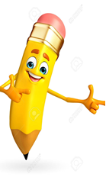
¿Qué necesito saber?
Para comenzar, vamos saber que es la habilidad de CREAR y que entendemos por TECNICA DE LÍNEAS.

Slide 5
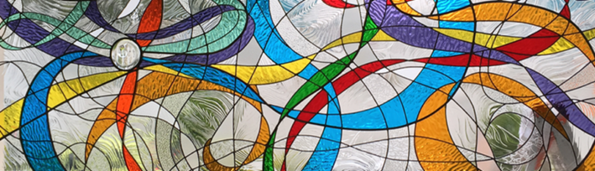
¿QUÉ ES CREAR?
“Realizar algo partiendo de las propias capacidades”.
Ejemplo

Slide 6
¿QUÉ es TECNICA DE LINEAS?
La línea es el medio gráfico fundamental para representar las formas que nos rodean y las ideas, creando un lenguaje que no necesita palabras. Es el elemento visual más importante del dibujo.

Slide 7
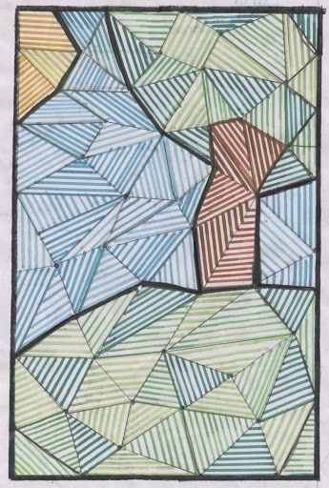
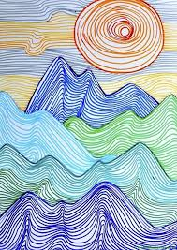
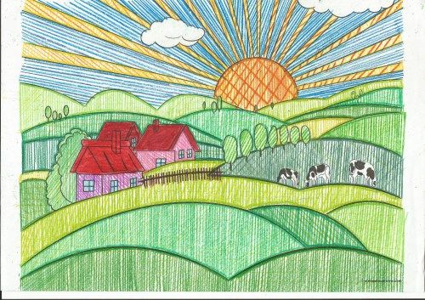
Imágenes de DIBUJOS DE LINEAS

Slide 8
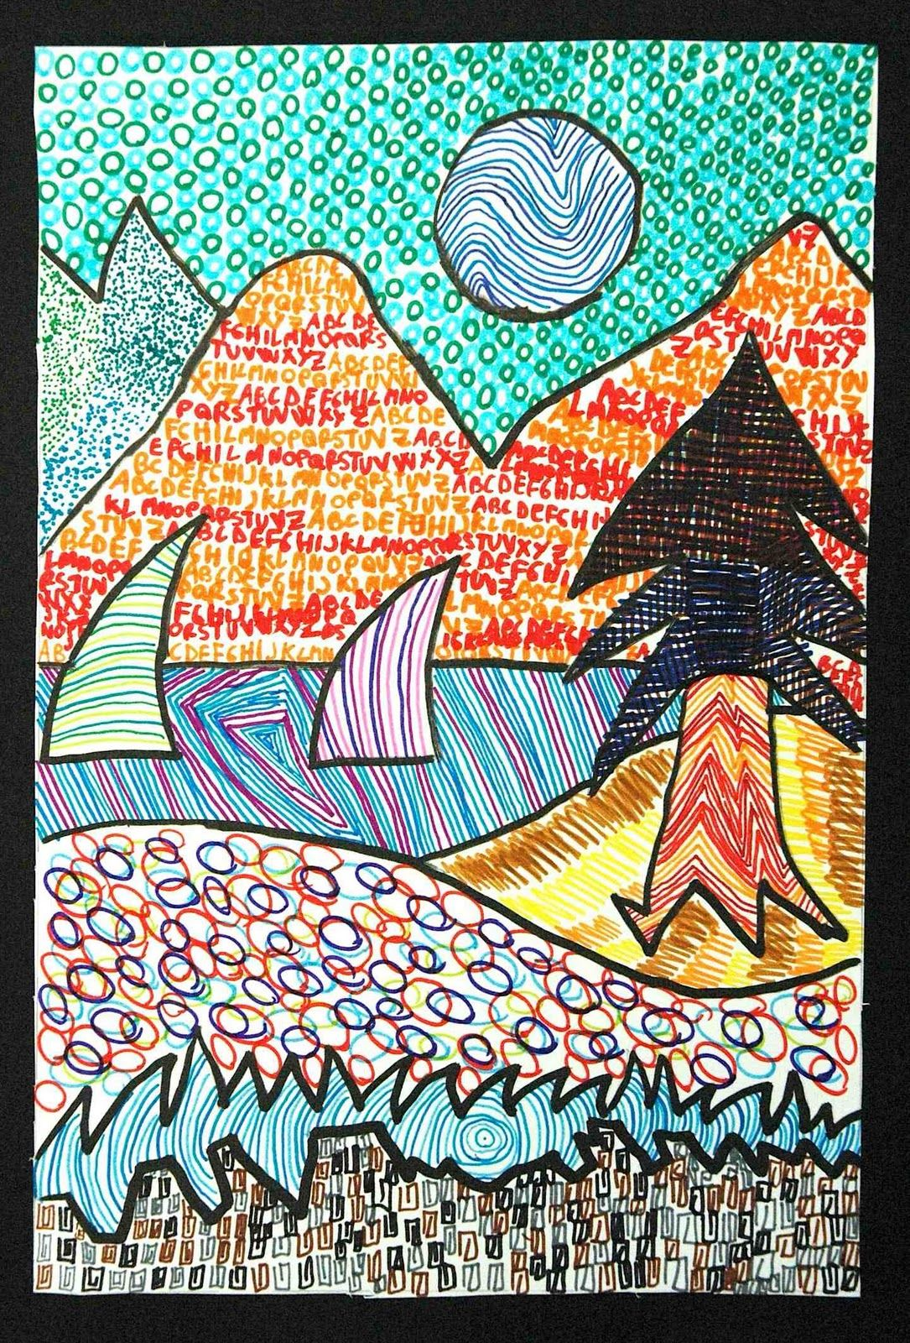
Ahora que ya sabes lo que TECNICA DEL RAYADO entonces sigue las INSTRUCCIONES.

Slide 9
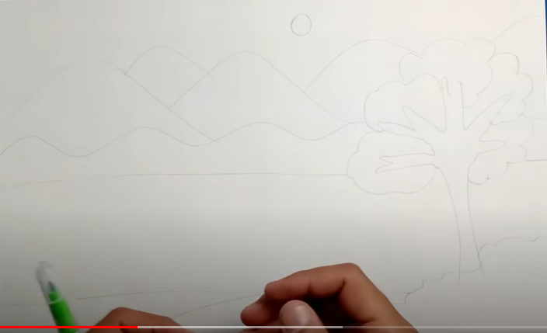
PARA HACER CORRECTAMENTE DIBUJO con líneas, PODEMOS GUIARNOS POR LOS SIGUIENTES PASOS:
PASO1 Dibujar un paisaje en hoja de block

Slide 10
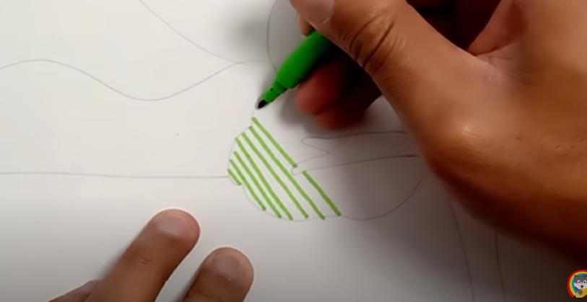
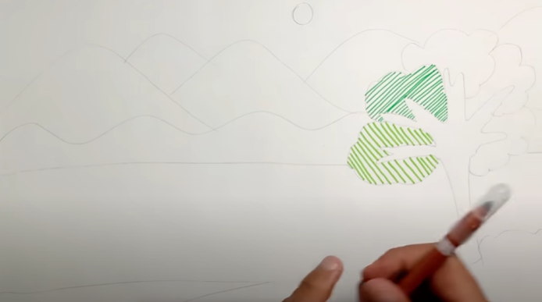
PASO 2 Comenzar a realizar líneas al interior del dibujo con lápices de colores.

Slide 11
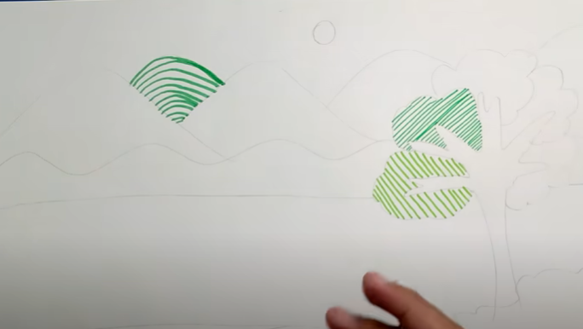
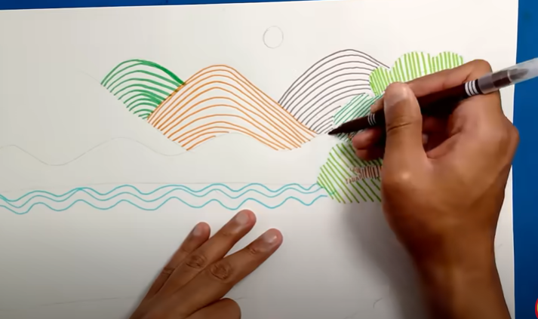
Paso 3 Realizar líneas curvas en los cerros

Slide 12
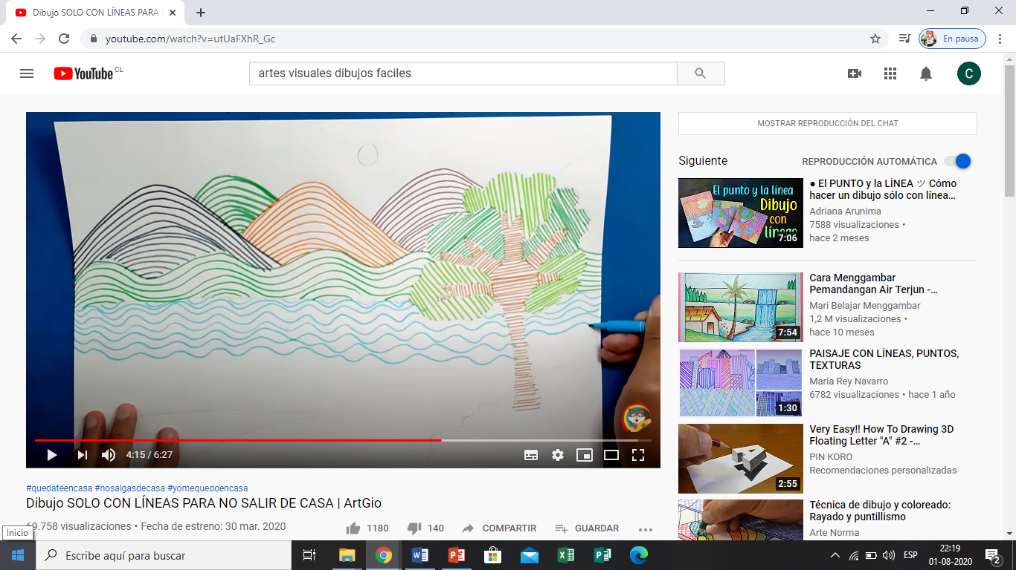
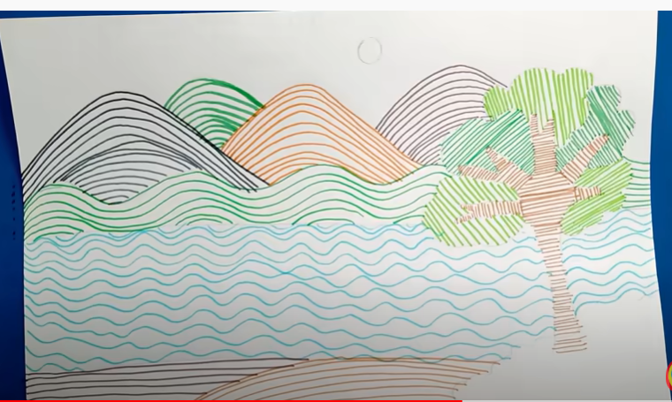
Paso 4 Comienza a rellenar con líneas de colores el paisaje.

Slide 13
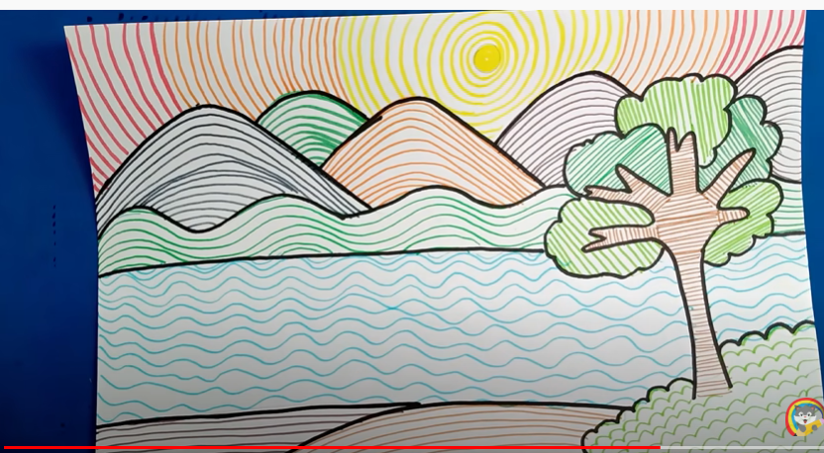
Paso 5 Delinear con lápiz de color negro los bordes del paisaje. ¡trabajo terminado!

Slide 14
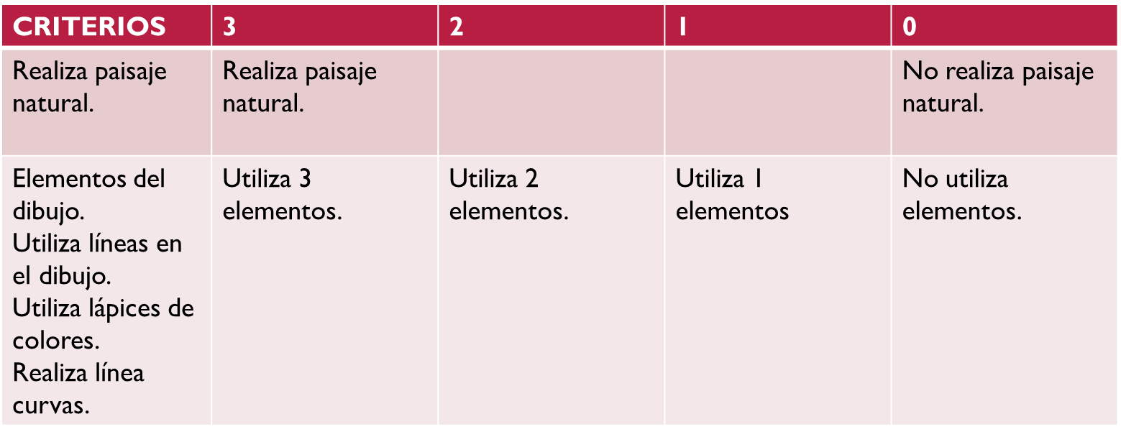
Elementos del paisaje natural.

Slide 15

¡A trabajar!
Ahora deberás realizar tú un paisaje natural en hoja de block, con los pasos señalados. Siempre debes estar supervisado por tu familia. Debes enviar fotos del trabajo al grupo de whatsapp, colocando tu nombre.

